Slide 1
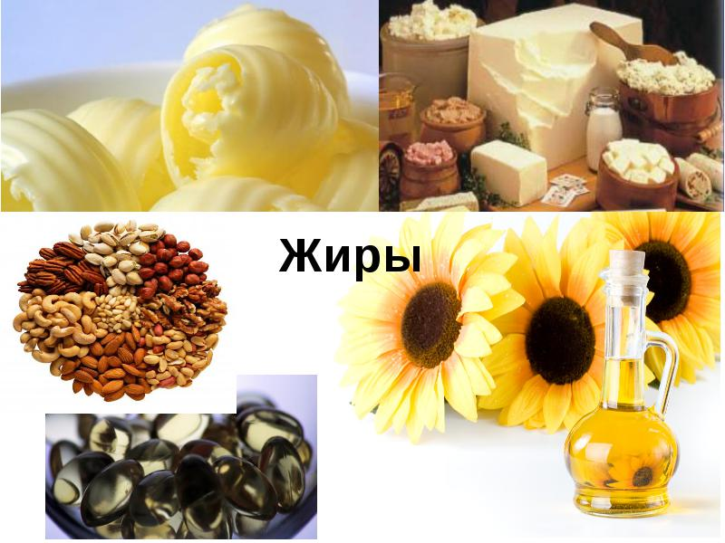
Роль жиров в организме человека
Выполнила: учитель биологии
Баландина Светлана Андреевна
ГБОУ СПО «СОМК» Свердловская область, г. Ревда

Slide 2
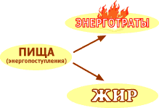
Жиры
Незаменимый источник энергии для организма .
Снабжает наши мышцы необходимой для их функционирования энергией.
Имеет свойство накапливаться в определенных местах нашего организма: (почках, печени, подкожной клетчатке и т.д.).

Slide 4
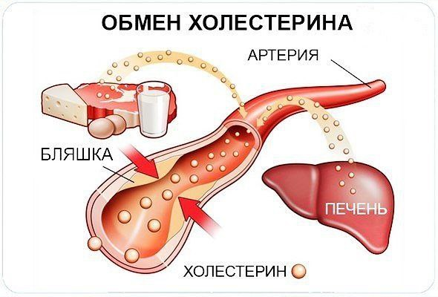
Холестерин
Содержится в жирном животном мясе.
Холестерин вреден для сердца.
В небольших количествах полезен для поддержания чистоты мембран клеток.
Потребление слишком большого количества холестерина может вызвать серьезные проблемы.
ПРОДУКТЫ, СОДЕРЖАЩИЕ ХОЛЕСТЕРИН:
Молочные продукты; - Домашняя птица;
Сало; - Сливочное масло;
Морепродукты; - Яйца.

Slide 5
Норма общего холестерина в крови: 3,0 - 6,0 ммоль/л
Норма холестерина ЛПНП для мужчин:
2,25 - 4,82 ммоль/л.
Норма холестерина ЛПНП для женщин:
1,92 - 4,51 ммоль/л.
Норма холестерина ЛПВП для мужчин:
0,7 - 1,73 ммоль/л.
Норма холестерина ЛПВП для женщин:
0,86 - 2,2 ммоль/л.
ЛПНП или бета-липопротеиды-Холестерин липопротеидов низкой плотности– относят к «плохому» холестерину.
ЛПВП или альфа-липопротеиды -Холестерин липопротеидов высокой плотности «хороший» холестерин.

Slide 6
Вредные жиры
Насыщенные жиры
содержатся в животной пищи (мясо, морепродукты, молочные продукты, сыр, молоко и мороженое, куриная кожа и яичный желток).

Slide 7
Вредные жиры
Транспортированные жиры.
являются результатом процесса гидрогенизации, когда водород добавляется к растительному маслу. Транспортировка жиров часто используется в производстве различных продуктов для того, чтобы они не портились и хранились дольше.

Slide 8
Вредные жиры
Печенье, выпечка и пирожные
типичные продукты, содержащие жиры, и являющиеся еще менее привлекательными для здоровья.

Slide 9
Полезные жиры
Мононенасыщенные и полиненасыщенные жиры.
Они снижают уровень холестерина в крови. Мононенасыщенные жиры главным образом содержатся в такой натуральной пище, как орехи, авокадо, оливковое масло, масло из зерен винограда, зерновое масло и масло канола.

Slide 10
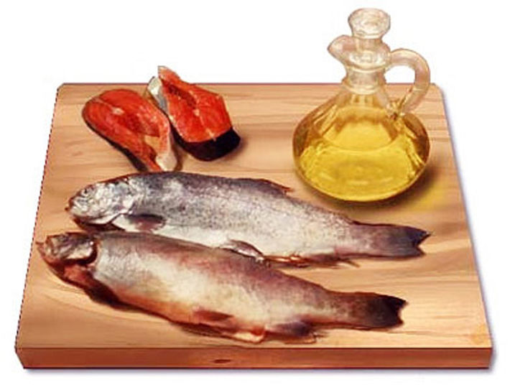
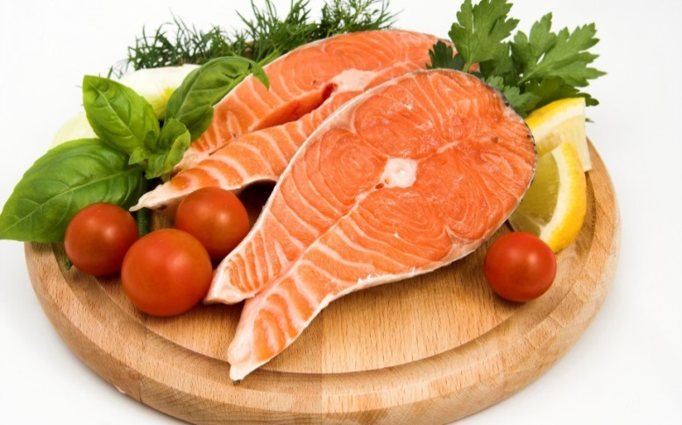
Полезные жиры
Омега 3 относится к полиненасыщенным жирам.
- являются наиболее полезными веществами из всех жиров.
- содержатся в рыбе (скумбрия, лосось, сельдь).
- полезны при воспалениях, предотвращают развитие рака и улучшают работу мозга.

Slide 11
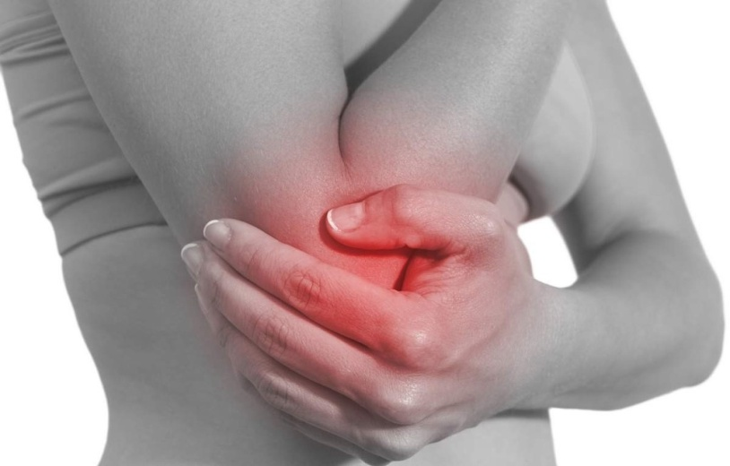
Дефицит омеги 3
-Депрессии.
-Проблемы с
сердечно-сосудистой системой.
-2 вида диабета.
-Утомление и усталость.
-Сухая кожа и зуд.
-Ломкие ногти и волосы.
-Невозможность
концентрироваться.
-Боль в суставах.

Slide 12
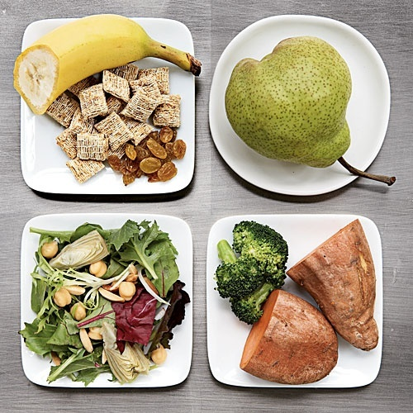
Суточная потребность человека в жирах
Калорийность 1г жира составляет около 9,5кКал (или 40кДж),
Чтобы покрыть минимальную суточную потребность в энергии, взрослому человеку достаточно употребить до 50г жиров в день.
Кто ведет достаточно активный образ жизни или выполняет физически тяжелый труд, и составляет около 100г.

Slide 13
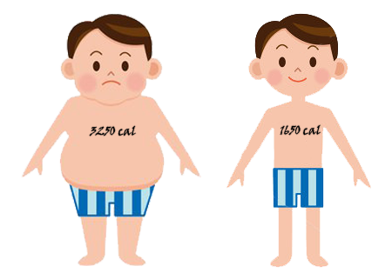
Расчет потребности жира
Кол. жира (г) = (Общее кол. калорий х 30% ) / 9
Например:
2500кКал х 0,3 / 9 = 83,3г общего жира

Slide 14
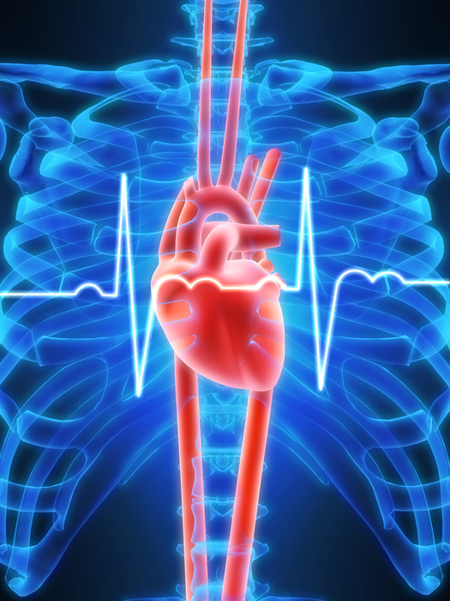
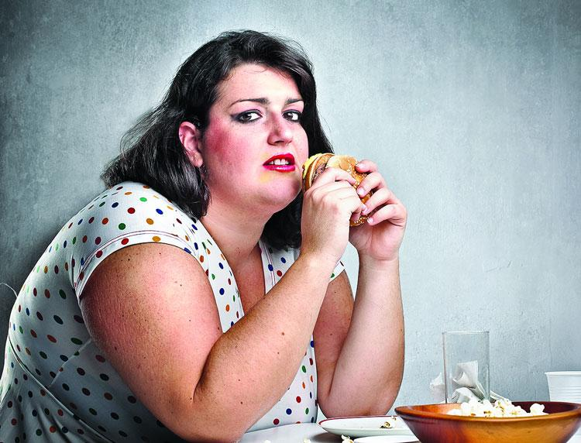
При недостаточном потреблении жиров возникают:
-ухудшения состояния кожи (дряблость, сухость, шелушение);
-набор веса;
-ухудшение работы
сердечно-сосудистой системы;
-плохое усвоение некоторых жирорастворимых витаминов;
-слабость и сонливость;
-нарушение обмена веществ.

Slide 15
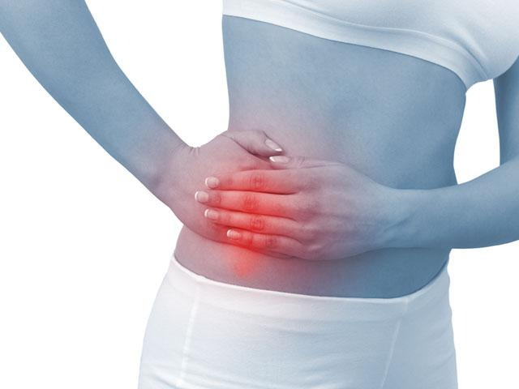
Избыток жиров в рационе
-нарушение работы пищеварительной системы (запоры, диареи, воспалительные процессы);
-подагра;
-аппендицит;
-нарушения работы
сердечно-сосудистой системы
(инсульты, гипертония);
-риск развития раковых клеток;
-камни в печени, почках и желчном пузыре.

Slide 16
Заключение
снабжая организм правильными жирами, мы заботимся не только о желудочно-кишечном тракте, но и о полноценной работе мозга и здоровье всего организма.

